Slide 1
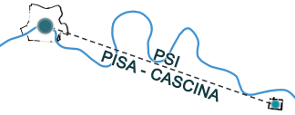
Attività di informazione partecipazione ai sensi del titolo II capo V della L.R. 65/2014
Fase di AVVIO DEL PROCEDIMENTO AI SENSI DELL’ART. 17 L.R. 65/2014
Percorso di informazione e partecipazione
IL CONSIGLIO COMUNALE DEI GIOVANI
E IL PIANO STRUTTURALE INTERCOMUNALE
I ragazzi dicono la loro!
Un’esperienza di cittadinanza attiva
PIANO STRUTTURALE INTERCOMUNALE PISA-CASCINA
Mercoledì 5 Febbraio ore 10,00
Aula Magna Istituto di istruzione Superiore Santoni
Indirizzo biotecnologie sanitarie
Via Italo Possenti n° 20
Il consiglio comunale dei giovani
a lezione di urbanistica
Interverranno:
Il Consiglio Comunale dei Giovani, classe V sez. F
Il dirigente scolastico: prof. Maurizio Berni
Amministratori e tecnici del Comune di Pisa.
Garante della informazione e partecipazione.
Coordina la Professoressa Maria Teresa Alfano

